Slide 1
РАЗРАБОТКА ТЕХНОЛОГИИ СОЗДАНИЯ ЦИФРОВЫХ ДВОЙНИКОВ НА ОСНОВЕ РЕСУРСОВ ОБЛАЧНОЙ ВЫЧИСЛИТЕЛЬНОЙ ПЛАТФОРМЫ
Автор:
студент группы КЭ-401
Р.А. Бобин
Научный руководитель:
кандидат физ.-мат. наук, доцент Г.И. Радченко
Челябинск-2019

Slide 2
Актуальность
Прогноз в отношении капиталовложений в IoT на 2022 — более 1 триллиона долларов США
Появление концепции Индустрии 4.0
Развитие облачных технологий

Slide 3
Цель и задачи исследования
Цель: разработка технологии создания цифровых двойников, а также реализация и тестирование прототипа цифрового двойника на основе ресурсов облачной вычислительной платформы.
Задачи:
провести обзор научной литературы и существующих решений Интернета вещей для создания цифровых двойников
изучить технологии, предоставляемые облачными вычислительными платформами, для создания цифровых двойников
Спроектировать, разработать и протестировать прототип цифрового двойника

Slide 4
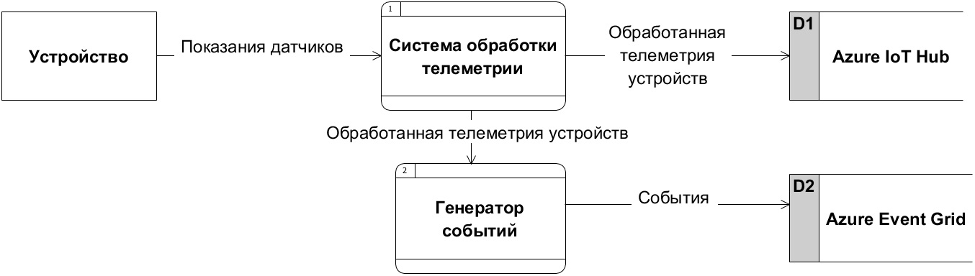
Диаграмма потока данных Azure Digital Twins

Slide 5
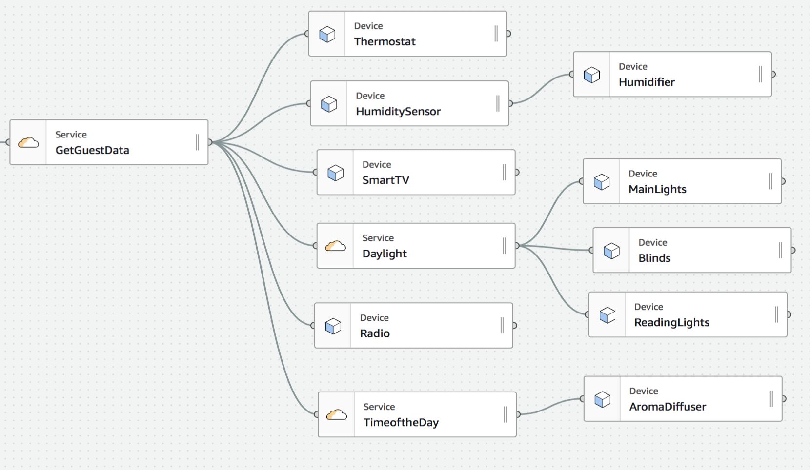
Пример настройки иерархии графа с помощью редактора потоков AWS Things Graph

Slide 6
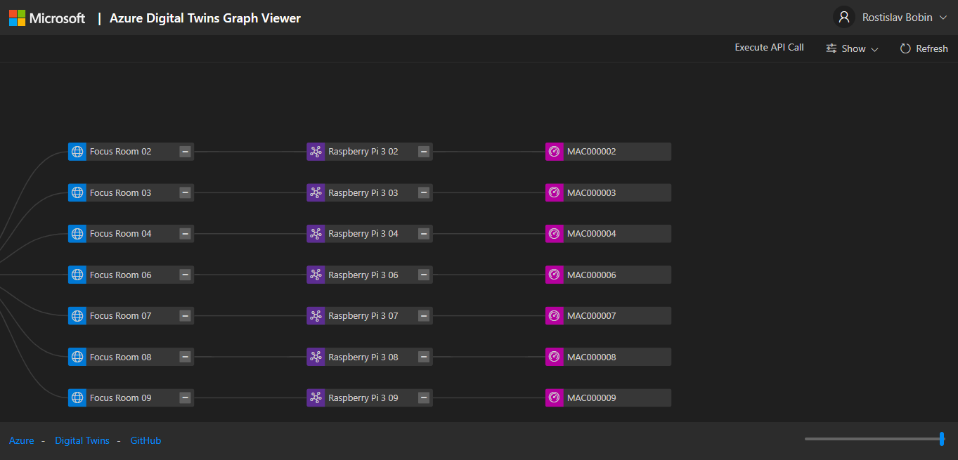
Схема пространственного интеллектуального графа Azure Digital Twins

Slide 7
Схема используемого набора данных
LCLid | stdorToU | DateTime | KWH/hh | Acorn | Acorn_grouped
MAC000002 | Std | 2012-10-12 00:30:00.0000000 | 0.143 | ACORN-A | Affluent
MAC000006 | ToU | 2012-10-28 16:30:00.0000000 | 0.013 | ACORN-Q | Affluent
MAC000027 | Std | 2013-08-13 15:00:00.0000000 | 0.41 | ACORN-H | Comfortable
MAC000032 | Std | 2013-09-11 12:00:00.0000000 | 0.112 | ACORN-A | Comfortable

Slide 8
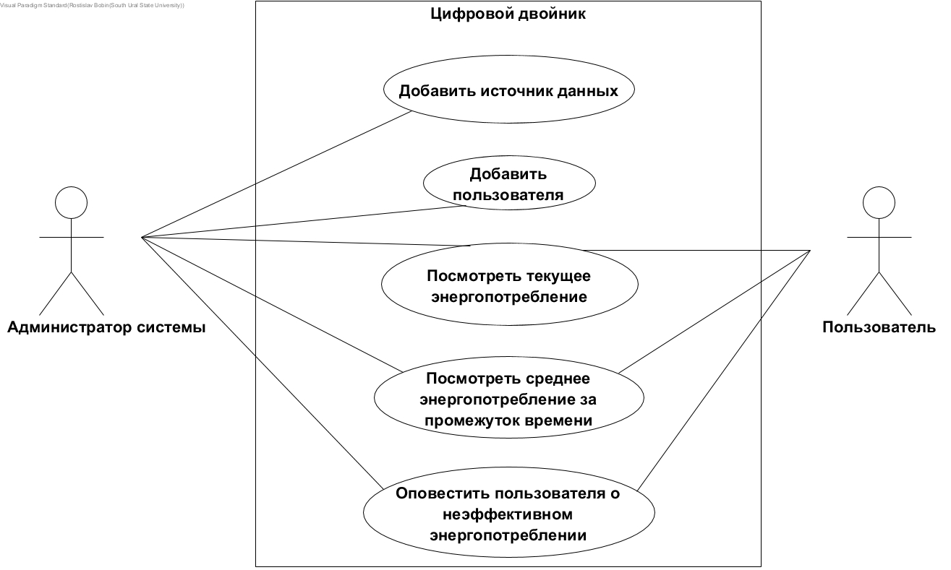
Диаграмма вариантов использования системы Цифровой двойник «Энергопотребление»

Slide 9
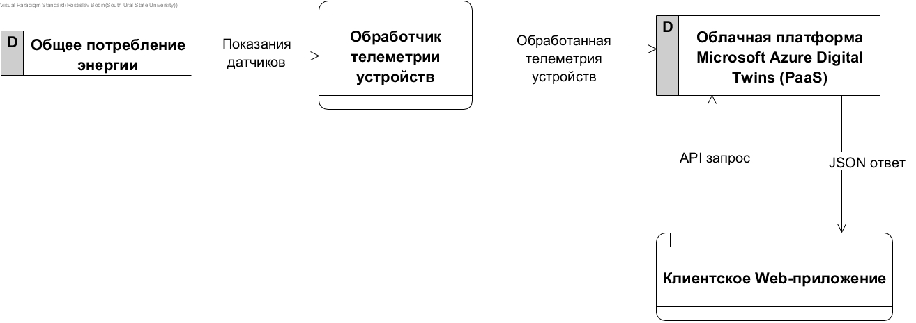
Диаграмма потоков данных проектируемого цифрового двойника

Slide 10
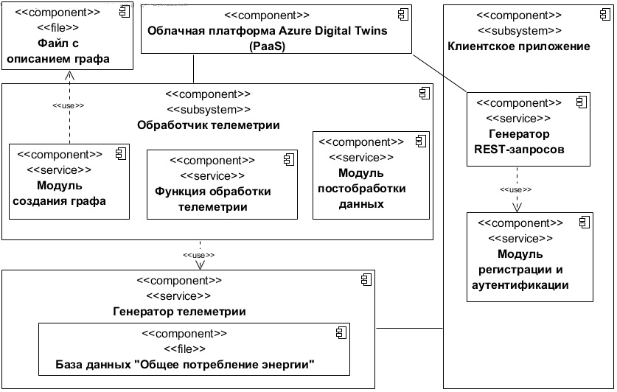
Диаграмма компонентов цифрового двойника

Slide 11
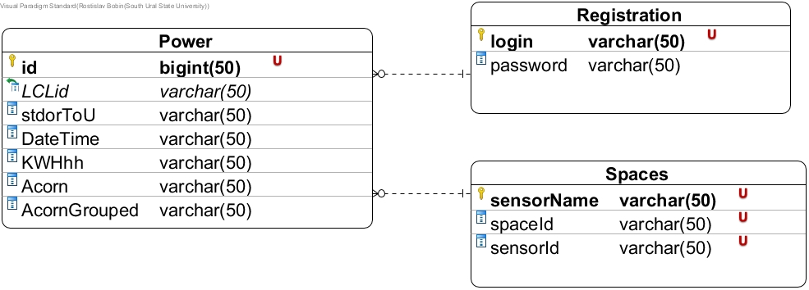
Диаграмма «сущность – связь» базы данных цифрового двойника

Slide 12




Средства реализации

Slide 13
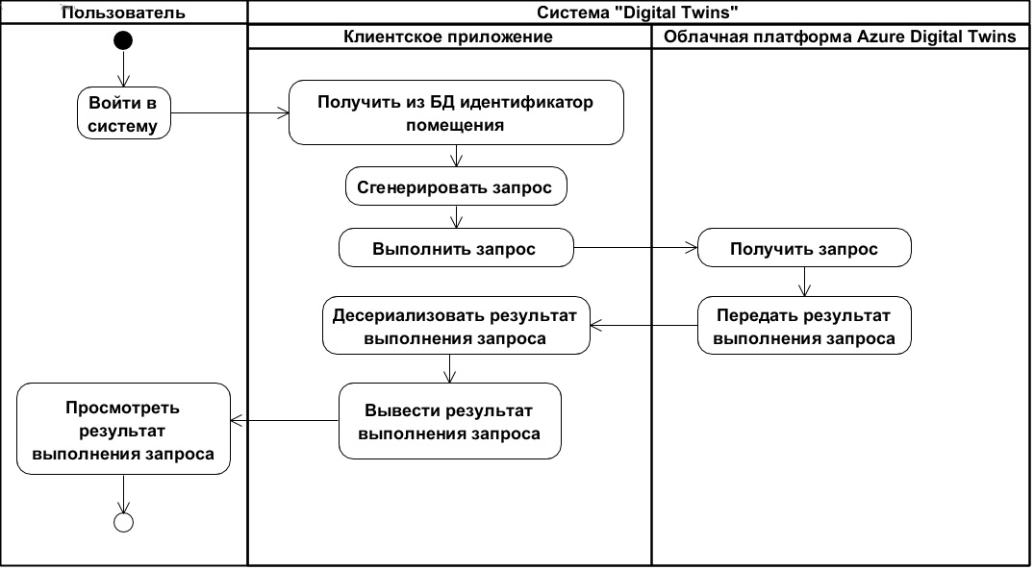
Диаграмма деятельности системы для предоставления пользователю информации о текущем энергопотреблении

Slide 14
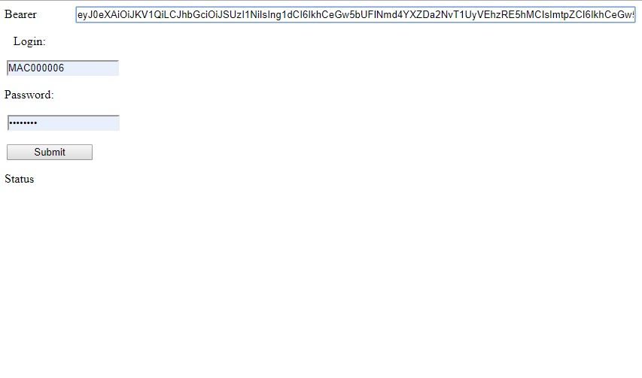
Окно регистрации клиентского приложения

Slide 15
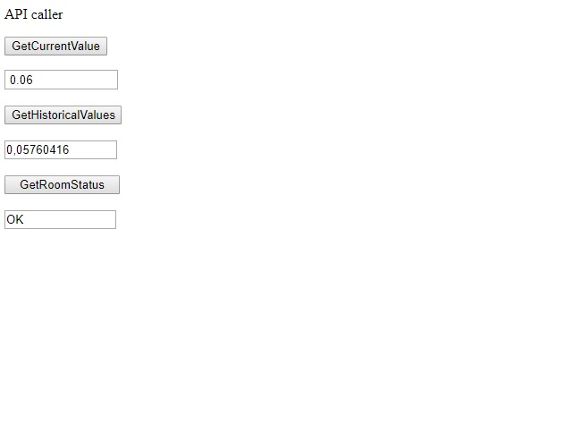
Окно получения результатов запросов клиентского приложения

Slide 16
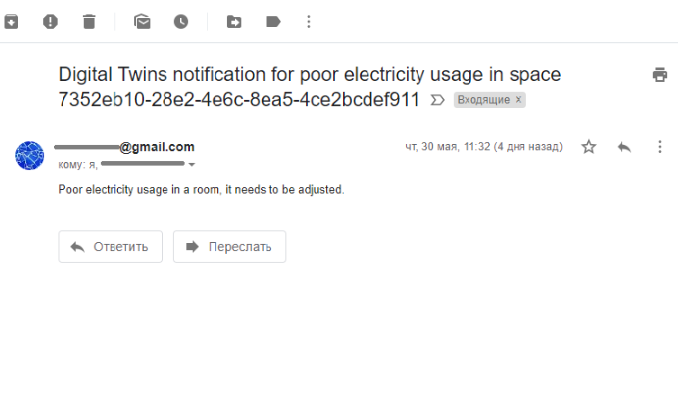
Пример оповещения пользователя

Slide 17
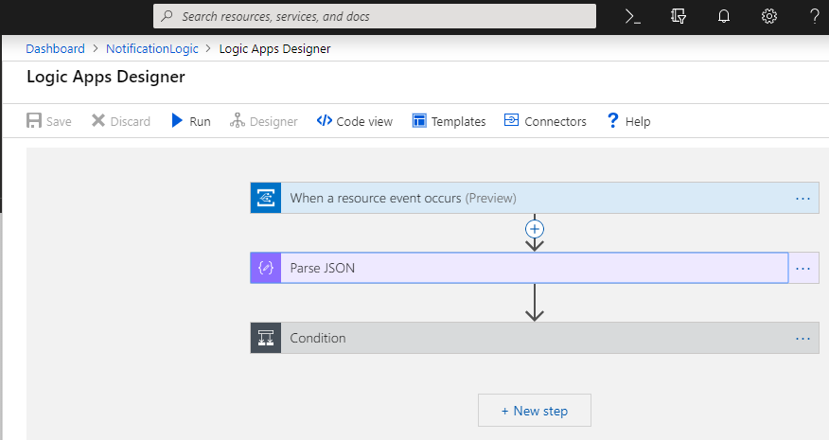
Конструктор создания электронных уведомлений

Slide 18
Результаты тестирования
Для проверки работоспособности системы было написан модульный тест, проверяющий правильность работы компонента, отвечающего за создание пространственного интеллектуального графа на основе YAML-файла, содержащего иерархическую структуру моделируемой физической системы
Произведено сравнительное тестирование с целью определения правильности обработки телеметрии датчиков
Для проверки правильности результатов выполнения API-запросов было проведено тестирование API управления

Slide 19
Основные результаты
Проведен обзор научной литературы и существующих решений Интернета вещей для создания цифровых двойников
Изучены технологии, предоставляемые облачными вычислительными платформами, для создания цифровых двойников
Спроектирован и разработан прототип цифрового двойника на основе облачных вычислительных ресурсов вычислительной платформы Microsoft Azure
Произведено тестирование разработанного прототипа

